Slide 1
求職不求人
--- 指尖洞察機先 ---
OD-40530076

Slide 2
Demo
URL: http://52.221.197.75/

Slide 3

創作目的
現在各行各業變化快速，一個產業的蓬勃發展，會連帶影響其他產業發展，台灣未來的職場生力軍在面對這些多變的產業時難免感到手足無措
我們設計這樣一個服務，從求職者不同階段的需求為出發點來提供我們的服務，從幫助學生決定未來專業領域的選擇，到求職者實際踏出家門去面試的整個過程，我們的服務都盡量針對投入職場的整個流程提供最大的協助。

Slide 4

服務功能
職缺統計
職缺搜尋
職缺地圖

Slide 5
資料來源-政府資料開放平台
職缺統計
勞動部「受僱員工、薪資統計」
職缺搜尋
勞動部「台灣就業通職缺清單」、
勞動部「就業博覽會徵才資訊」
職缺地圖

Slide 6
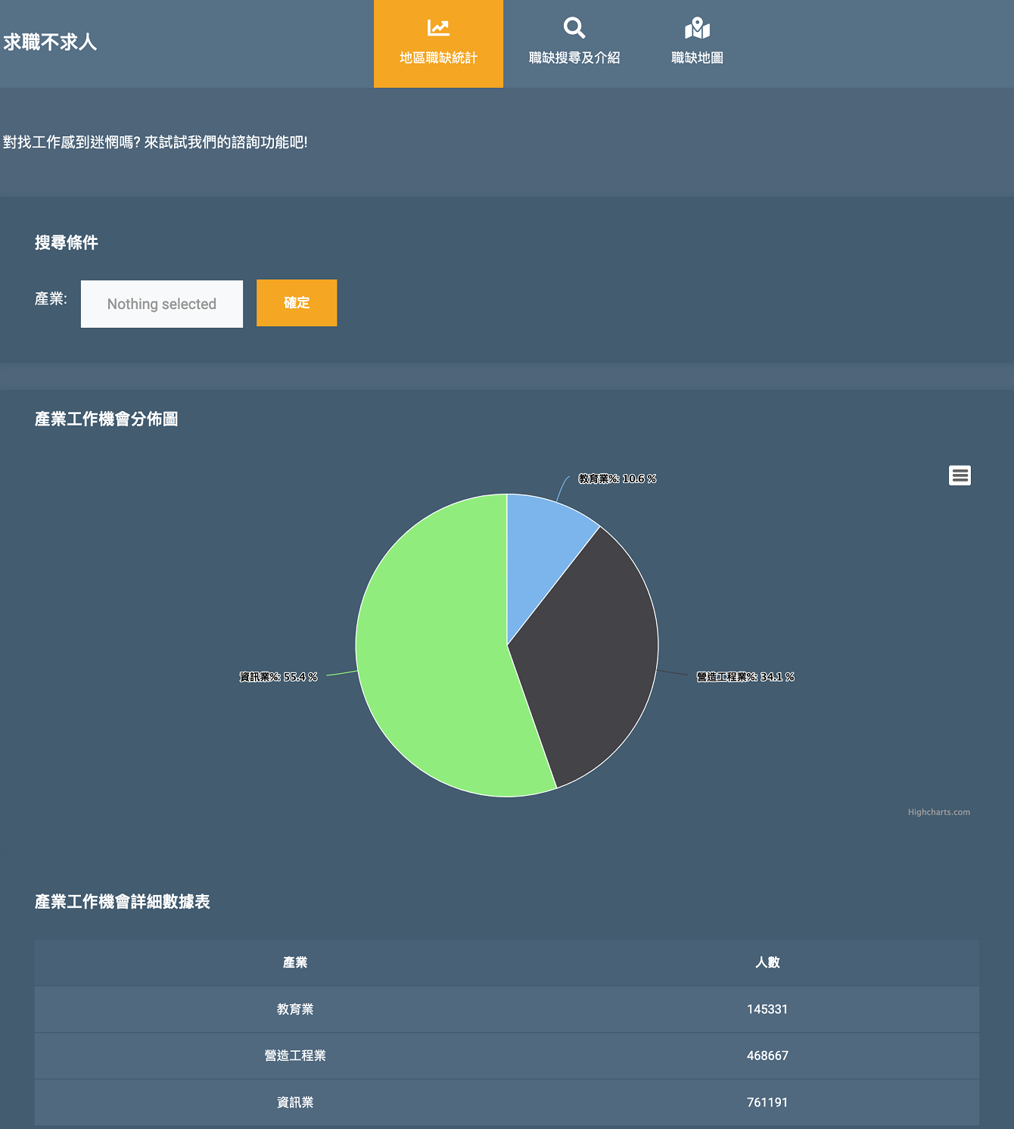
職缺統計
各產業就業人數比較
透過圓餅圖容易了解各產業所需人數的比例
點擊圓餅圖分區可得到此產業目前的職缺

Slide 7
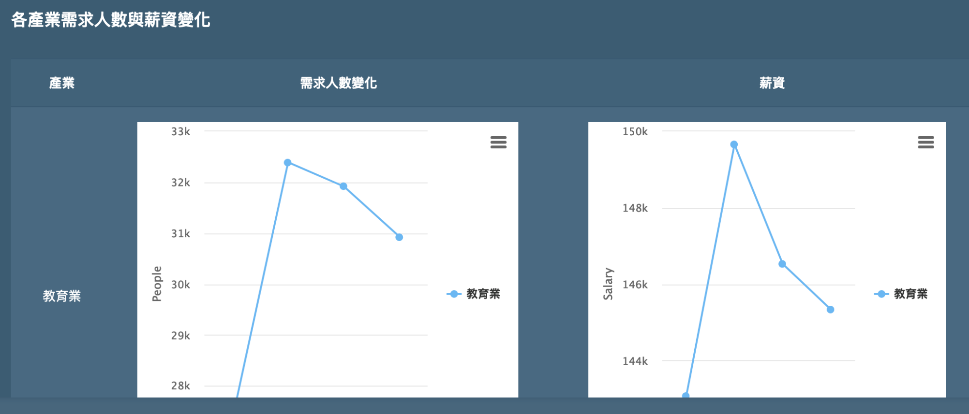
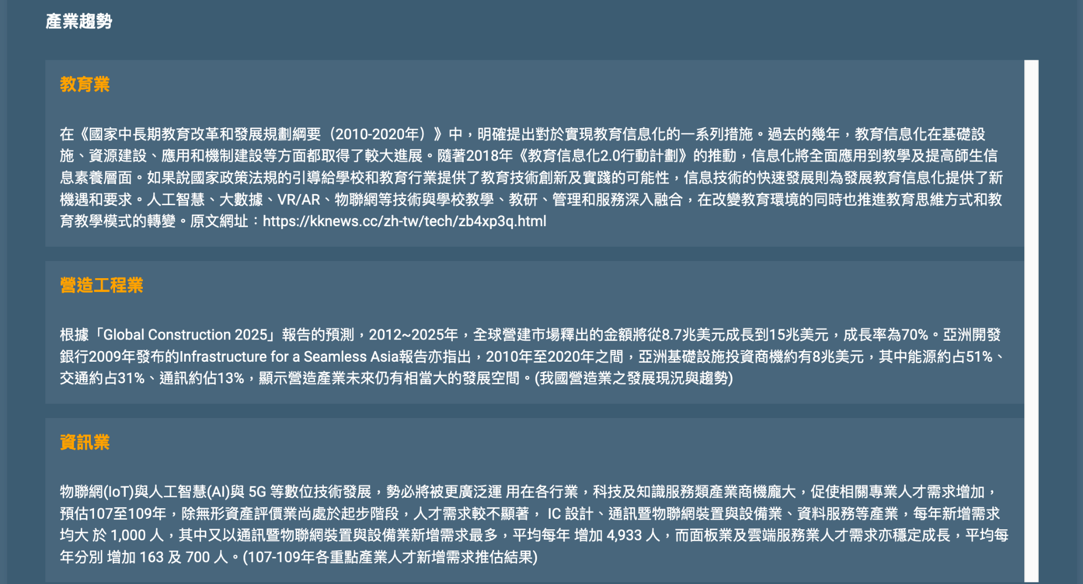
職缺統計
產業需求人數與薪資變化
產業趨勢
顯示歷年各產業需求人數與薪資的變化，讓使用者了解目前產業的趨勢發展與未來性。
聘請專人透過分析資料，定期撰寫各行業的趨勢分析

Slide 8
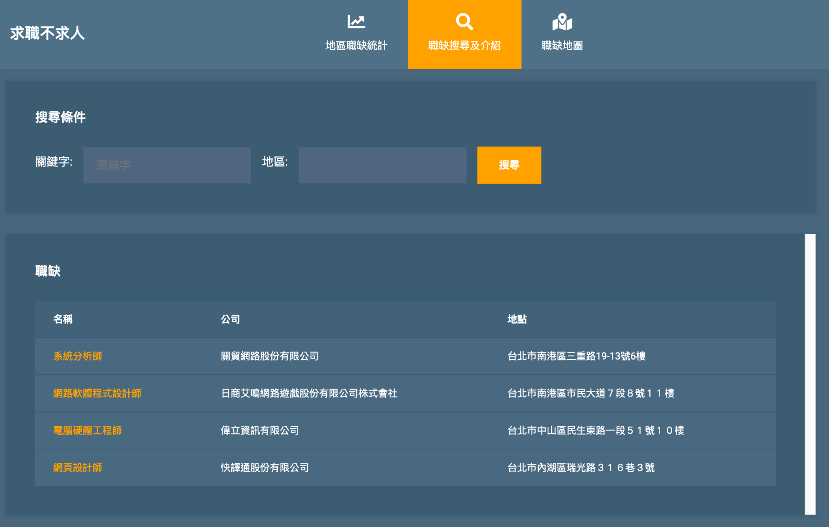
職缺搜尋
搜尋職缺
關鍵字搜尋
地區搜尋
顯示符合條件之職缺，點擊連結可察看地圖
點擊公司名稱可檢視公司評價

Slide 9
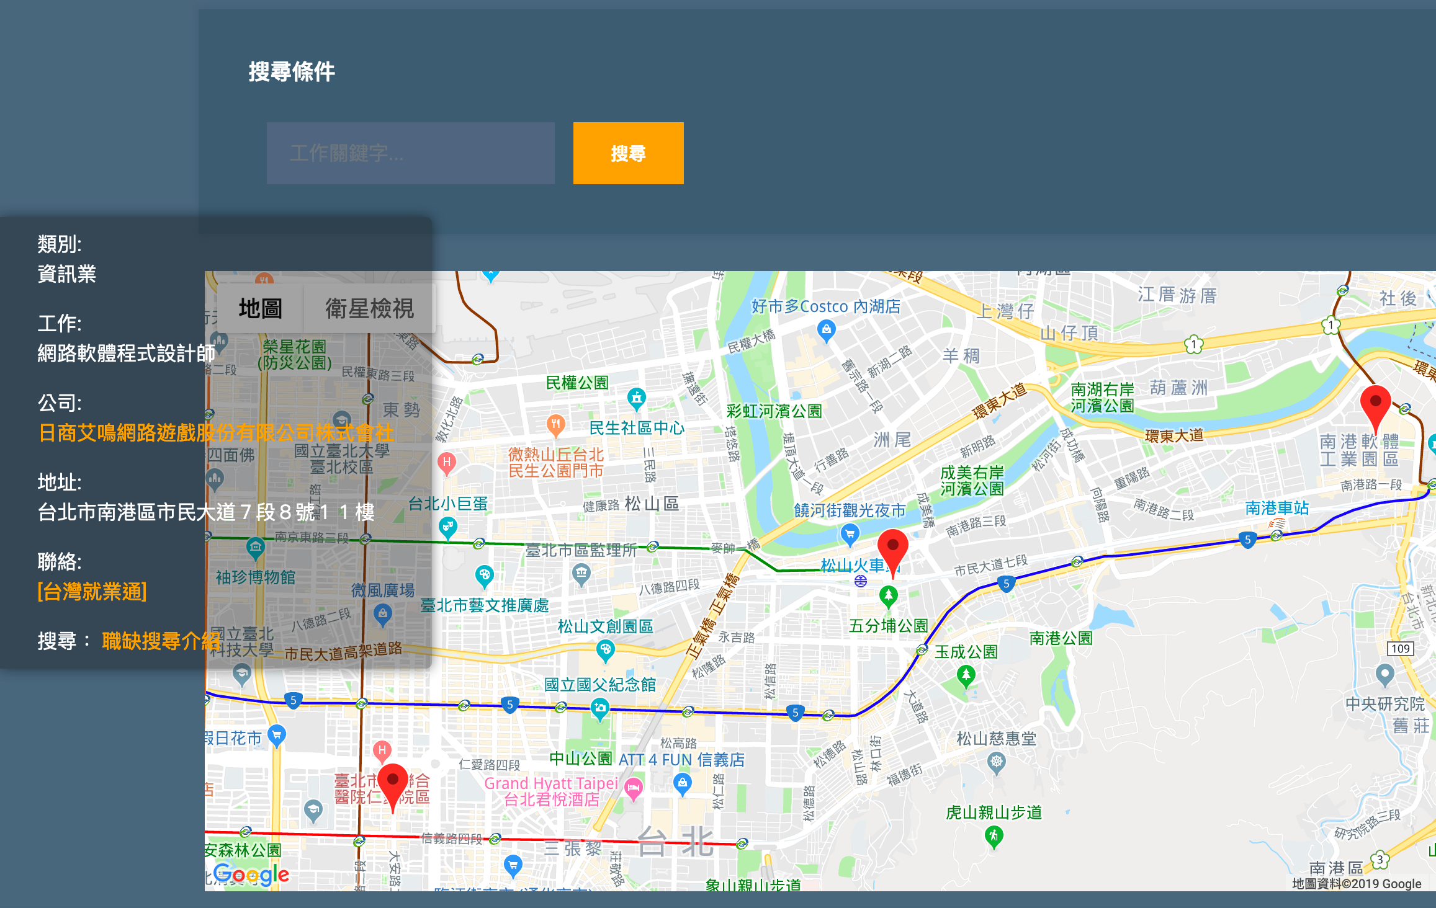
職缺地圖
地圖顯示
顯示關鍵字搜尋之職缺在地圖上
職缺之詳細資訊可透過連結顯示 (公司評價等)

Slide 10
收益來源
徵才刊登費
資方業主在此服務刊登徵人訊息需付刊登費
職訓廣告費
技職訓練的業者在此服務出現需要付廣告費。
付費功能
未來開發

Slide 11
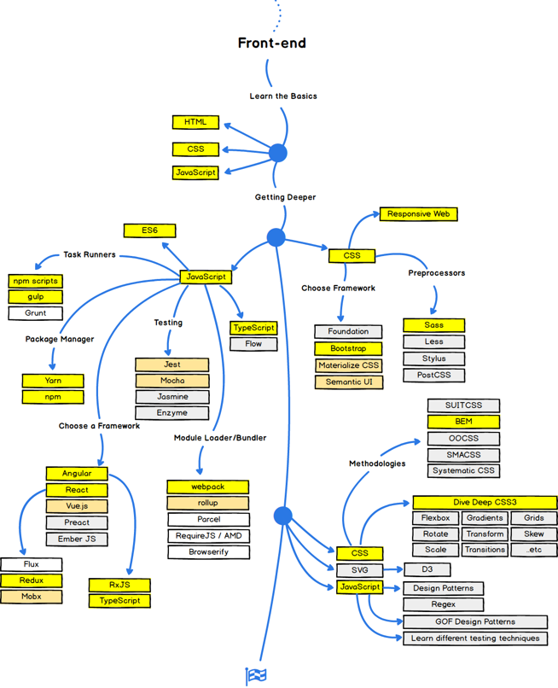
未來規劃
未來會開發「職涯技能樹」功能，會有專業人士定期更新關於該產業的學習技能樹，讓想投入該領域的新人知道該從什麼訓練開始，照著技能樹學習到最後成為該領域的專業人士。

Slide 12
Q&A
報告當下並沒有QA時間，所以沒有正式的提問，在團隊交流時間，評審有提出建議：
你們有什麼特色能讓別人選你而不選其他業者？
預計在未來加入 Deep Learing 大數據分析自動撰寫職缺評價，因為model 和 training dataset 別人沒有我們有的，所以可以提高被取代的門檻
如果資料量夠多，可以製作職缺熱點分布的功能
我們已新增了數千筆職缺資訊，且可在地圖上透過關鍵字看見分布

Slide 13
心得分享
各組大部分的金獎得主都是新創團隊，經濟組的金獎是一個做網路流量服務的團隊，學生組成的最多只拿到銀獎，顯然不是我們這種玩票性質能贏的。
到了比賽才稍微比較體會到什麼是創新，有很多意想不到的點子，也代表他們可能也付出了相當多的精力與討論去得到的，然而其中可能有很複雜的演算法的題目卻也是極少數。(容易被整碗捧走)
我們在事先的規劃上查已有的技術上還是有些疏漏(沒有看到104已經完成的職缺地圖功能)
很感謝隊友的配合才能完成我們想的這些功能。

Slide 14
THANK YOU!
Any Questions?
OD-40530076 求職不求人

